Slide 1
Chromebookide ühishanke infopäev
Imre Anton

Slide 2
Päevakava
10.20 – 11.00 Chromebook’id – miks kooli ja KOV vaatest hea valik
11.00 – 11.30 Kohvipaus
11.30 – 12:00 Haldamine (G-Suite for Education)

Slide 3
Milleks Chromebook?
Chromebook’id on disainitud ja loodud kasutamiseks haridusasutustele
Vastupidav konstruktsioon
Mõeldud ristkasutuseks
Kiiresti töövalmis ja pikk aku kestvus (seade käivitub kiiresti ja sisselogimine kiire)
Turvaline
Pilvepõhine
Kasutajasõbralik

Slide 4
Kitsaskohad
Puudub tavapärane BIOS
Vanemaid printereid raske tööle saada, eelistada tuleb pilveprinti
Võimalikke seadme konfiguratsioone võrreldes Windows’iga tunduvalt vähem
Puudub ühilduvus mitmete spetsiifiliste programmidega
Ei sobi üldjuhul statsionaarsesse arvutiklassi ja multimeediaõppesse

Slide 5
Tehniline spetsifikatsioon
Kuluefektiivne
Celeron/AMD 2 tuumalised A-seeria protsessorid
4 GB operatiivmälu
16 või 32 GB kõvaketas
11.6“ 1366 x 768 resolutsiooniga ekraan*
Operatsioonisüsteem tasuta

Slide 6
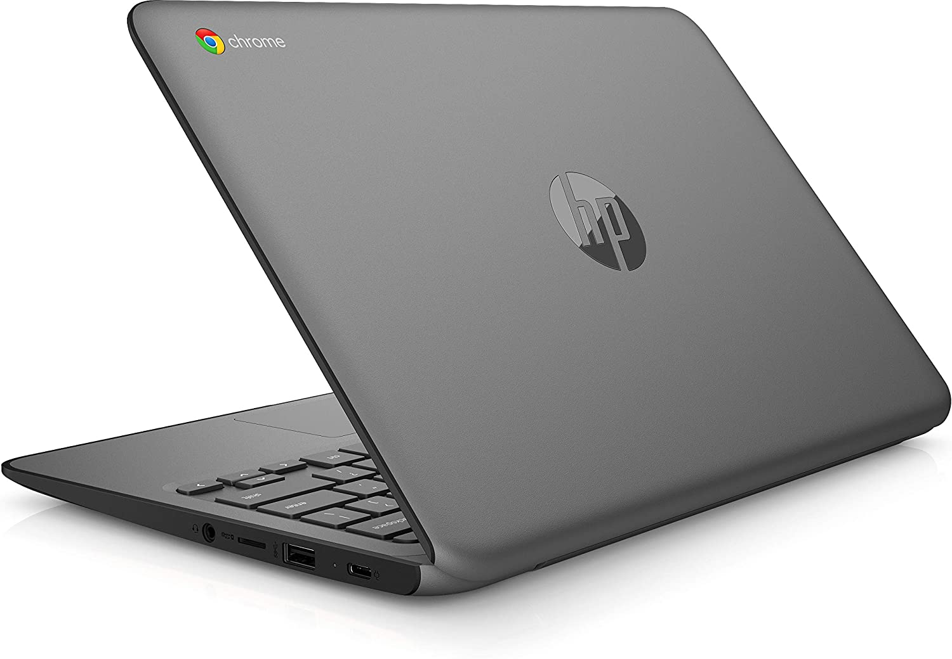
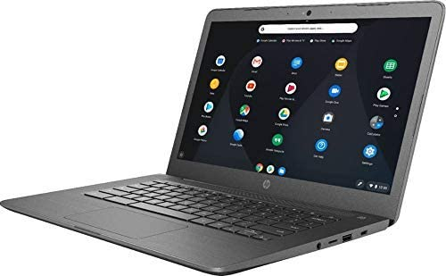
Chromebook’id
Protsessor: Intel või AMD baastaktsagedusega alates 1,1GHz, vähemalt 2 tuuma ja 1MB cache;
Muutmälu: 4GB LPDDR4 RAM;
Püsimälu: 32 GB eMMC;
Ekraan: diagonaaliga 11“ -12“ resolutsiooniga vähemalt 1366 x 768;
Wi-Fi: Dual Band Wireless-802.11a/b/g/n/ac (2x2);
Bluetooth: Integreeritud v 4.2 või uuem
USB liidesed: 2xUSB 3.0 või 3.1 porti, 2xUSB Tüüp-C porti (vähemalt üks port peab võimaldama sülearvuti laadimist);
Muud liidesed: 3,5’’ kõrvaklapi ja välise mikrofoni sisendliides (võivad olla ka koos ühes liideses)

Slide 7
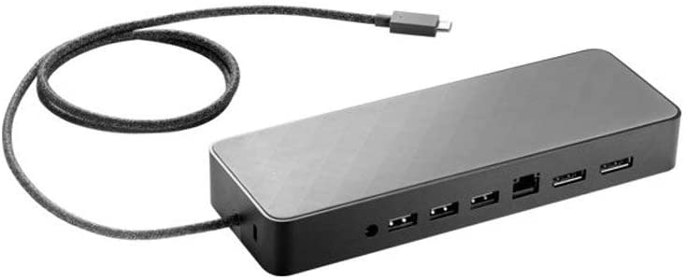
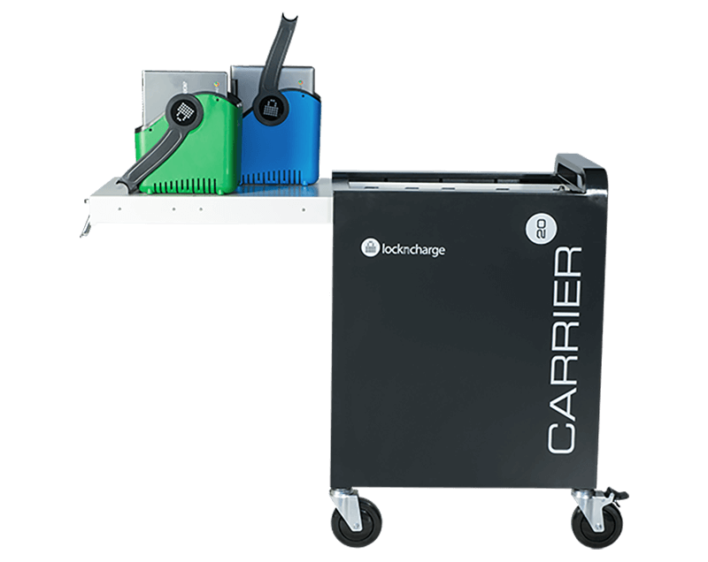
Lisaseadmed
Dokkimisjaamad
Hiired/klaviatuurid
Mitme kuvari tugi
Laadimiskastid/kärud

Slide 8
Haldamine

Slide 9
Chromebooks
G-Suite for Education (liitumine koolidele tasuta)
Gmail
Drive
Kalender
Hangouts Meet
Groups
Classroom

Slide 10
G-Suite For Education
Google Admin (www.admin.google.com)
Kasutajate haldus
Gruppide ja meililistide haldus
Ruumide ja ressursside haldus
Seadmete haldus
Rakenduste haldus
Statistilised aruanded ja palju muud

Slide 11
Seadmete haldus
Android seadmete haldus
iOS seadmete haldus
Chromebook’ide haldus

Slide 12
Chromebook-ide kasutajapõhine haldus
Tasuta
Määrata erinevaid õiguseid kasutajagruppidele
Võimaldab hallata Chromebook’des olevaid rakendusi
Muuta kasutajate veebilehitseja seadistusi
Lubada/keelata väliseid seadmeid
Luua veebilehtede must nimekiri
Kustutada/mitte kustutada väljalogimisel kõik kohalikud kasutaja andmed

Slide 13
Chromebook’ide seadme põhine haldus
Chromebook’i ostmisel seadme eluaegne litsents 23 eurot (Googel Education Upgrade litsents)
Määrata erinevaid õiguseid/rakendusi erinevatele seadmegruppidele.
Võimaldab kõikide halduses olevate seadmete tehase algsätete taastamist ja uuesti automaatselt haldusesse võtmist
Võimaldab luua kasutamise ajagraafikuid
Lisada printereid ja monitoorida seadmeid
Kiosk mode

Slide 14
Aitäh!
Imre Anton
Tallinna Linnakantselei linnaasutuste IT teenistus
imre.anton@tallinnlv.ee

